Slide 1



DolPhinManager
인하대학교 컴퓨터공학과 2학년
유호균

Slide 2


CONTENS
1
컴퓨터관리프로그램?
2
DolphinManager!
3
DolphinManager의 기능

Slide 3
Chapter 1. 컴퓨터관리프로그램?

Slide 4
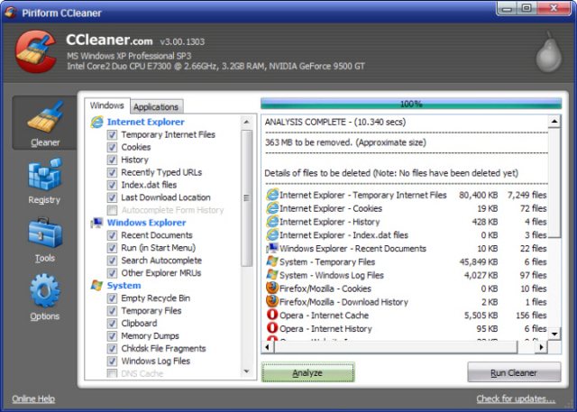
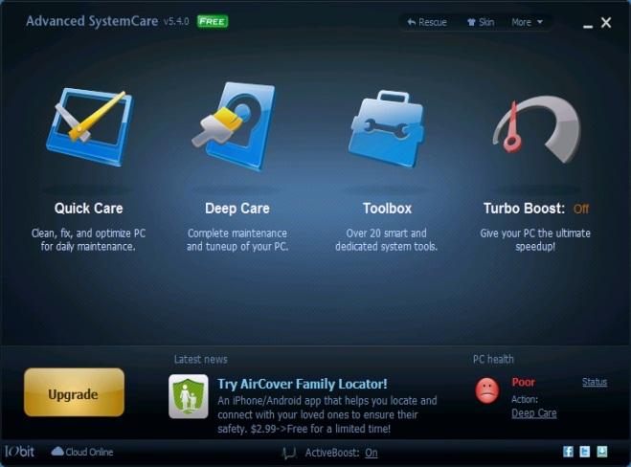
컴퓨터 관리프로그램??
1
컴퓨터를 최상의 상태로 유지할 수 있도록 만드는 프로그램!
예시 1. <Ccleaner> 예시 2. <Advanced System care>

Slide 5
Chapter 2. DolphinManager!! DM

Slide 6
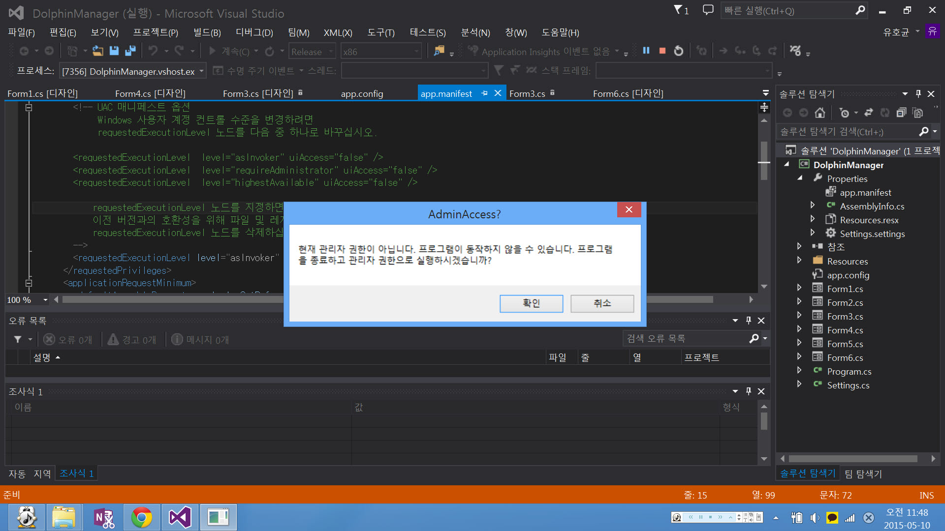
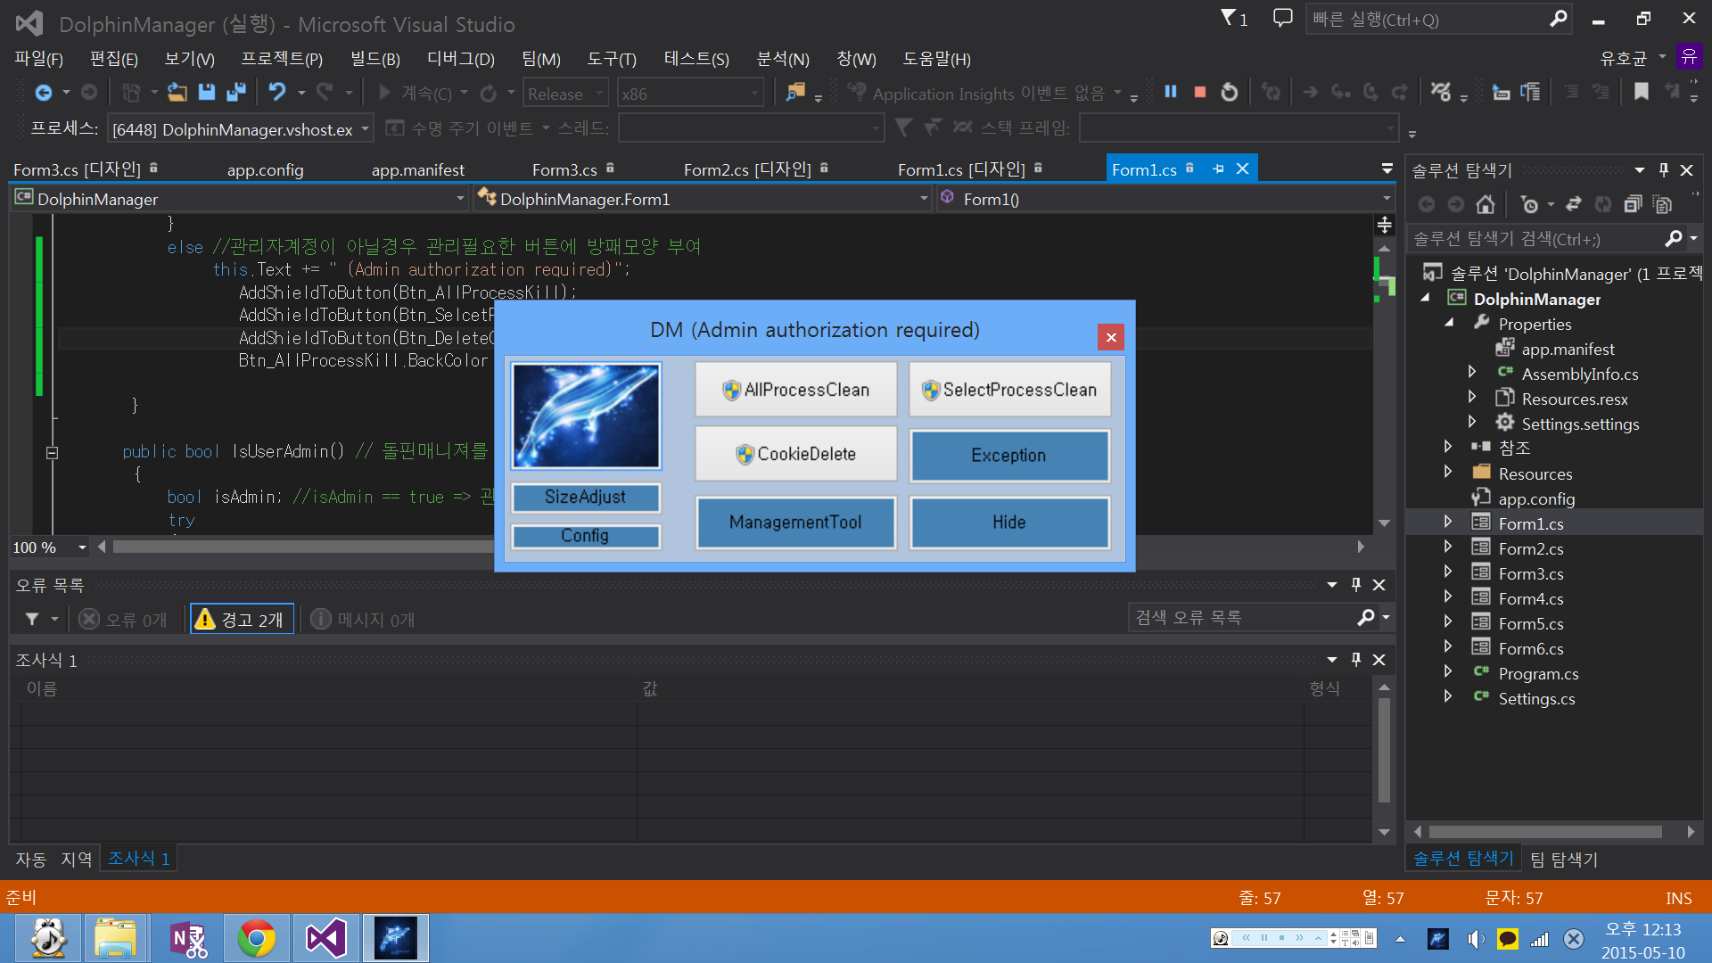
DolphinManager
2
관리자권한 없이 실행시
방패모양 아이콘,
프로그램제목 달라짐

Slide 7
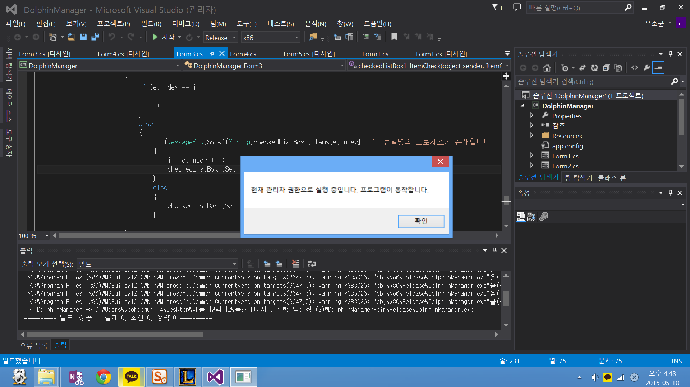
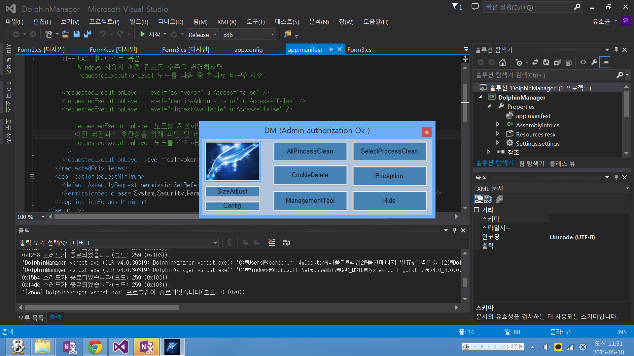
DolphinManager
2
관리자권한 있으면
방패모양 아이콘이 사라지고
프로그램제목 달라짐

Slide 8
Chapter 3. DolphinManager의 기능

Slide 9
DolphinManager의 기능
3
1. 모든프로세스 종료
2. 선택프로세스 종료
3. 예외프로세스 추가
4. 쿠키 삭제
5. 윈도우 기본관리기능(CKDISK, 조각모음, 디스크정리)
6. 컴퓨터 사양확인
7. 환경설정

Slide 10
DM 메인메뉴
최대한 심플한 외관!

Slide 11
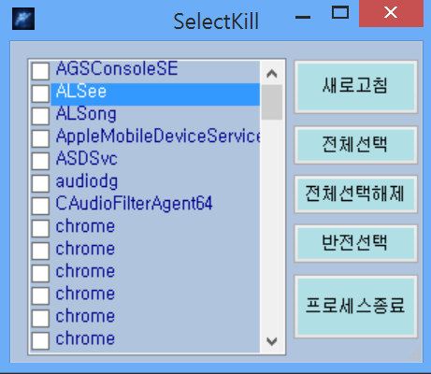
DM 프로세스 종료
모든프로세스 종료
선택프로세스 종료

Slide 12
기본 예외목록
System Idle: NT Kernel & System
Conhost: 콘솔창 호스트
Services: 서비스 및 컨트롤러 응용 프로그램
Lsm: 로컬세션관리자
Dwm: 데스크톱창 관리자
taskhost.exe: 윈도우 작업을위한 호스트 프로세스
Taskmgr: 윈도우 작업관리자
Audiodg: 오디오장치
Wininit: 시작응용 프로그램
Smss: 세션 관리
Winlogon: 로그온 응용 프로그램
Wmpnetwk: windowmediaplayer
DolphinManager: 본 프로그램
Conhost:콘솔창 호스트

Slide 13
기본 예외목록
Sqlservr: SQL서버 관리
Sqlwriter: SQL서버
Spoolsv: 프린터관련
System: 커널
Searchindenxer: 윈도우search
Devenv: 비주얼스튜디오
IMEDICTUPDATE: IME2010 키보드입력
Lsass: local security authority process
Svchost: host process
Csrss: 클라이언트 서비스
DolphinManager.vshost: 본프로그램
Idle: 프로세스 유후상태
ctfmon: 한글입력도구
msvsmon: VisualStudio 디버거

Slide 14
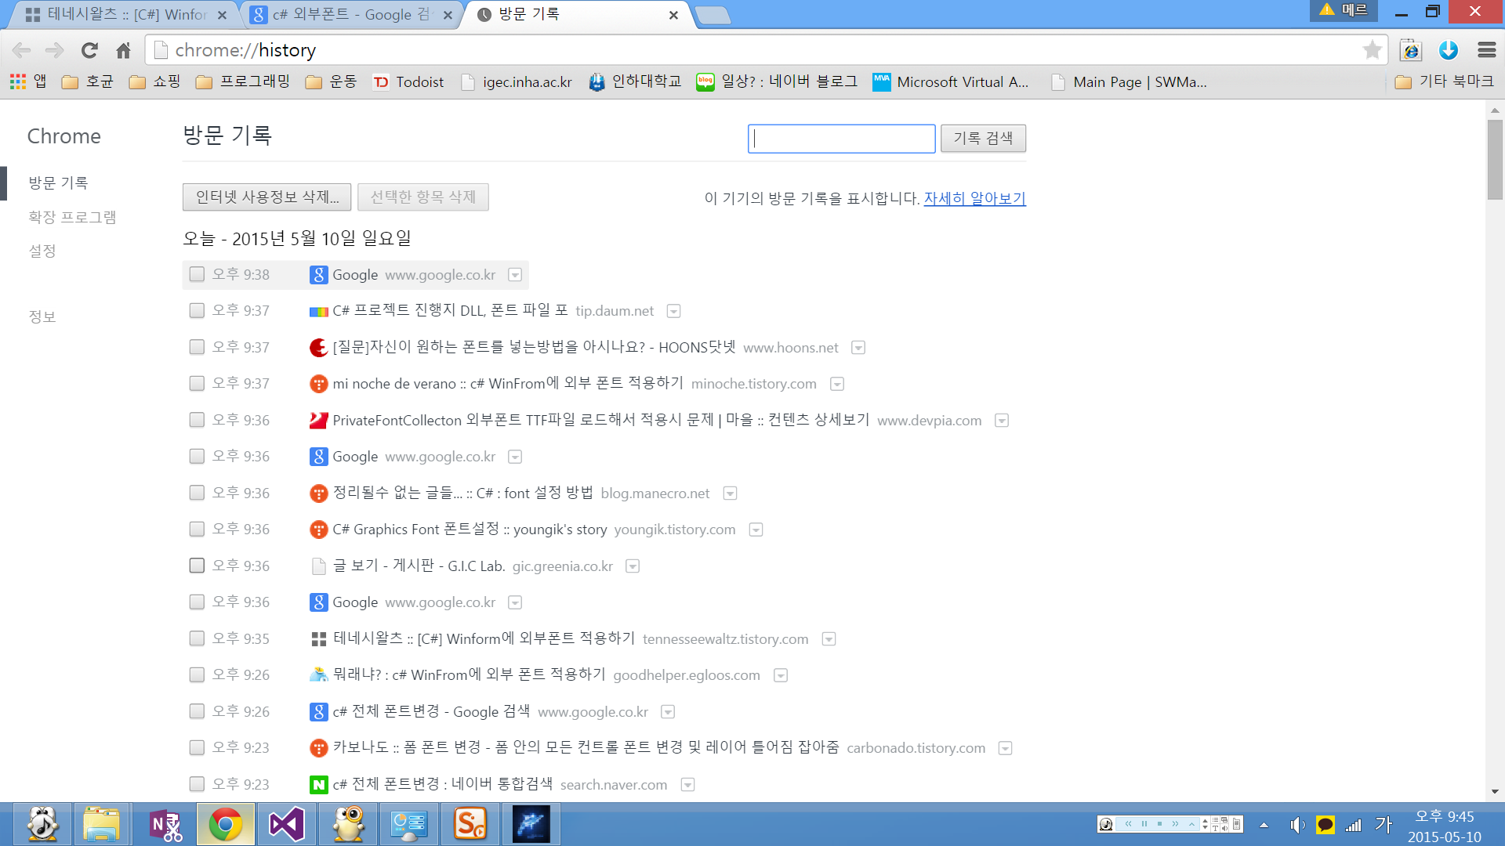
DM 쿠키삭제
쿠키삭제전

Slide 15
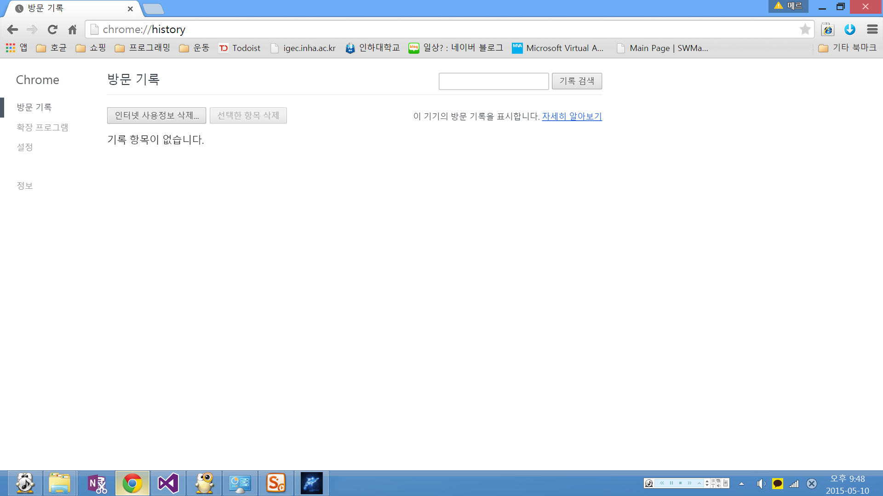
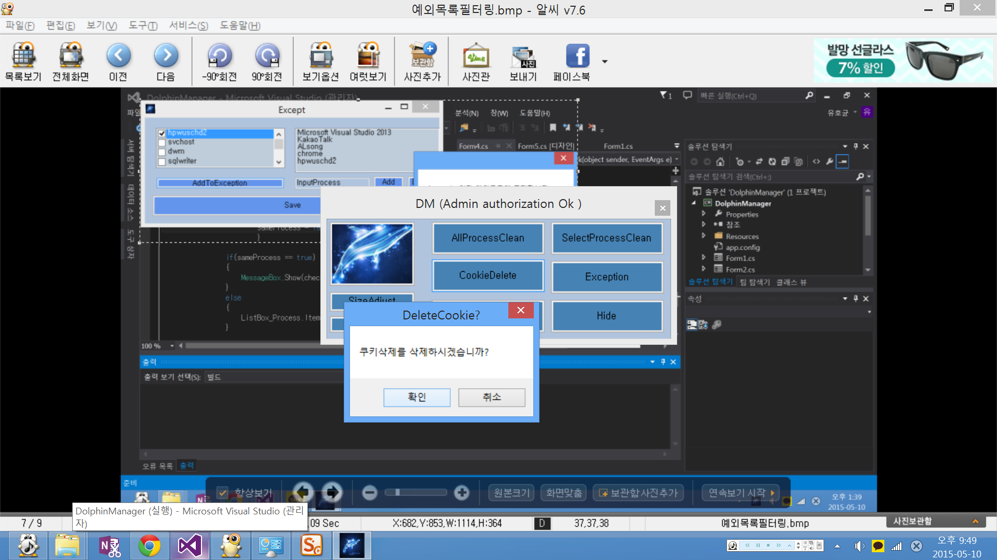
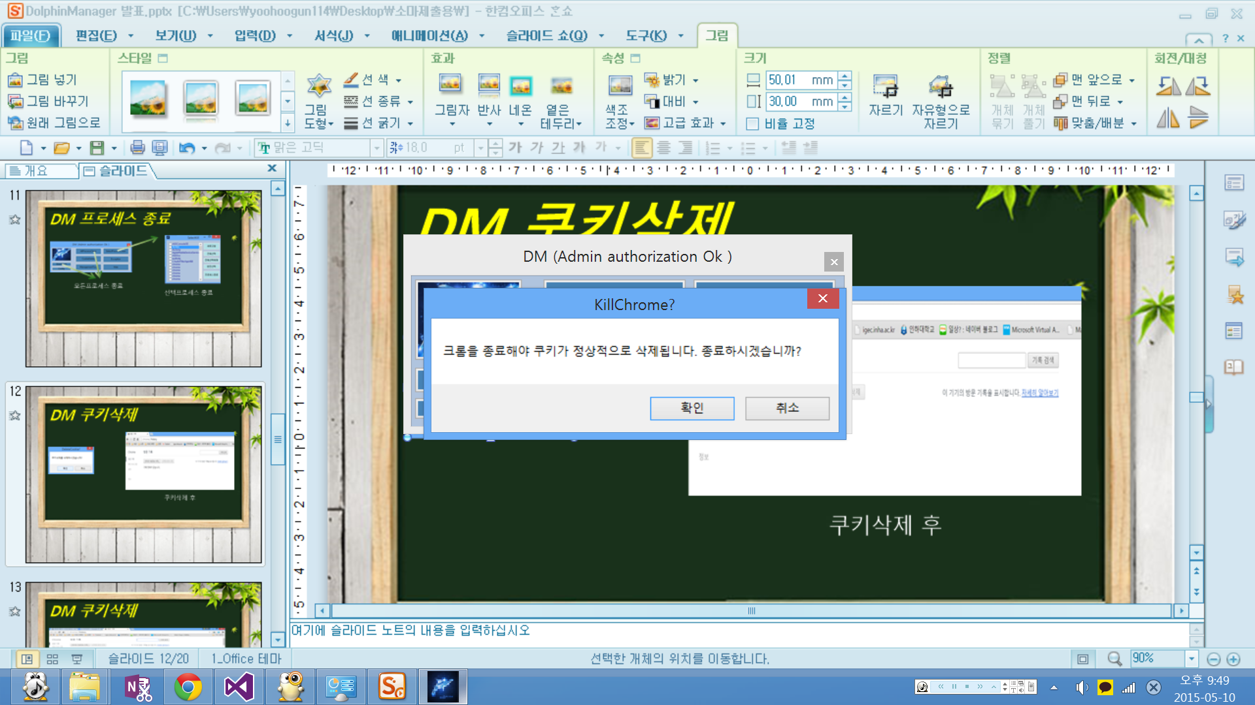
DM 쿠키삭제
쿠키삭제 후

Slide 16
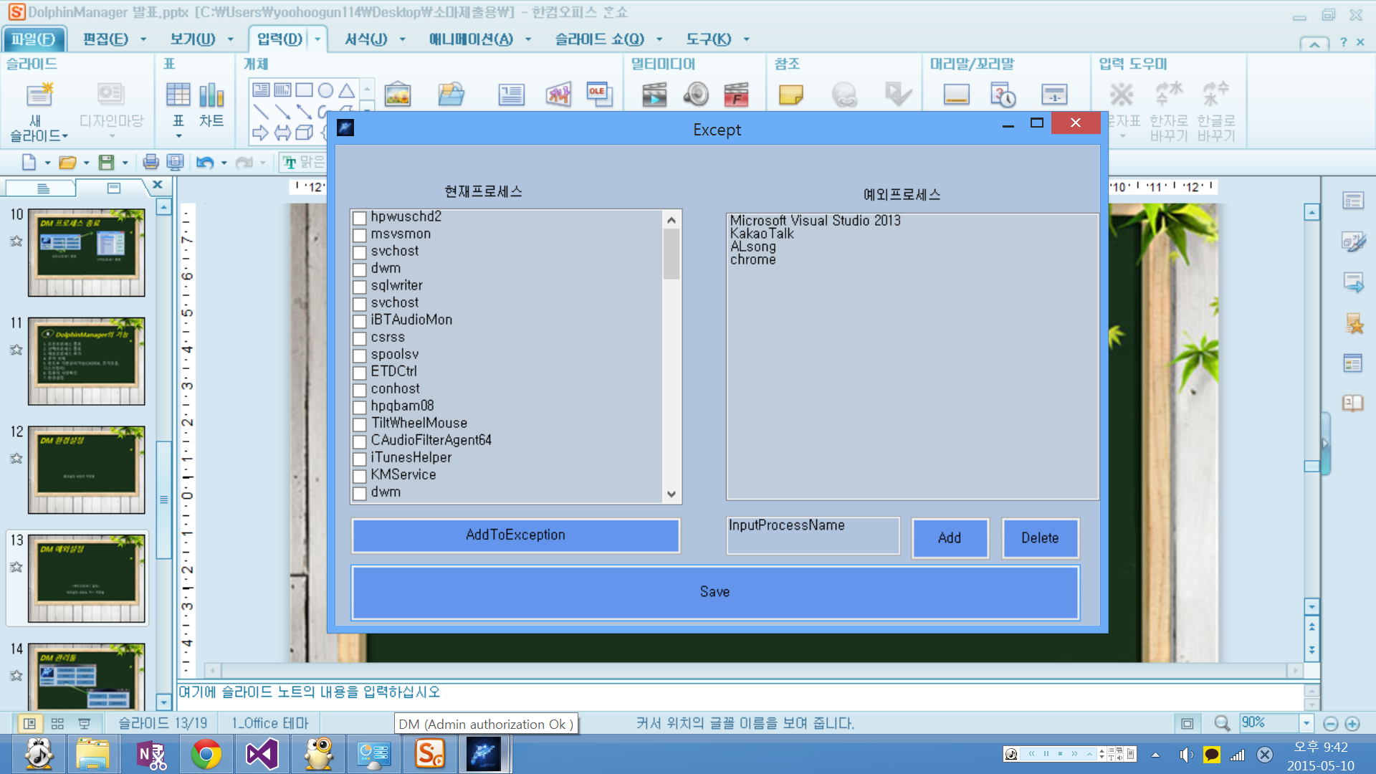
DM 예외설정
<예외프로세스 설정>
에외설정 내용도 역시 저장됨

Slide 17
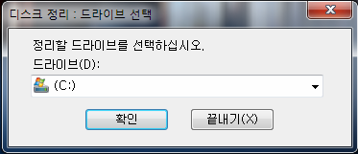
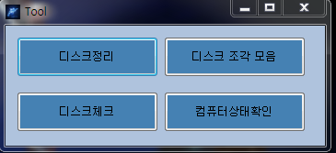
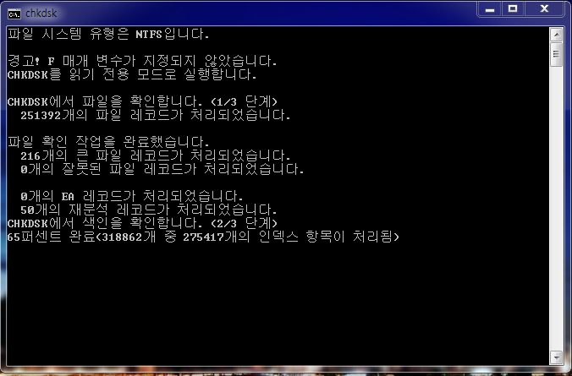
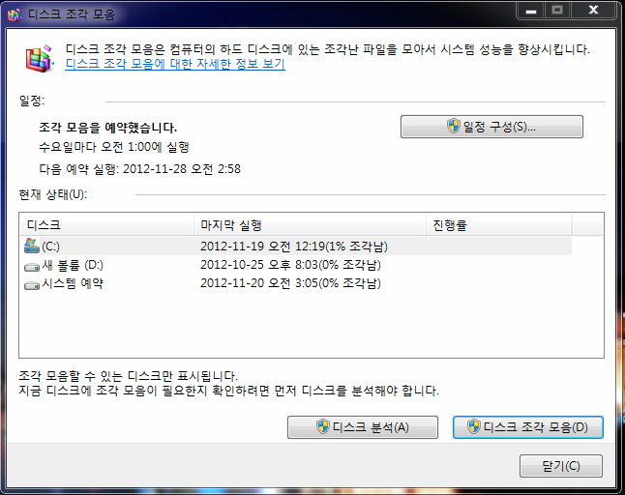
윈도우 기본관리툴

Slide 18
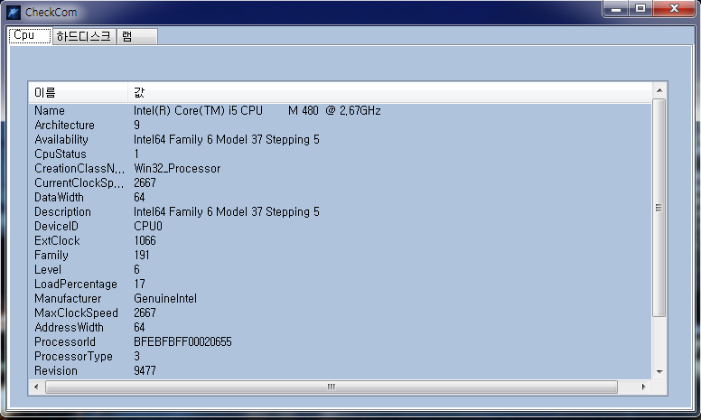
DM 사양확인
장치관리자보다 좀 더 자세한 정보 확인!

Slide 19
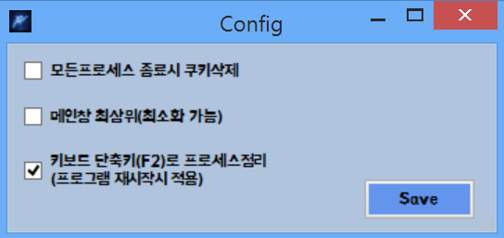
DM 환경설정
환경설정 내용은 저장됨
키보드 전역후킹, 프로그램 백그라운드에서 동작시 F2버튼으로 프로세스정리

Slide 20
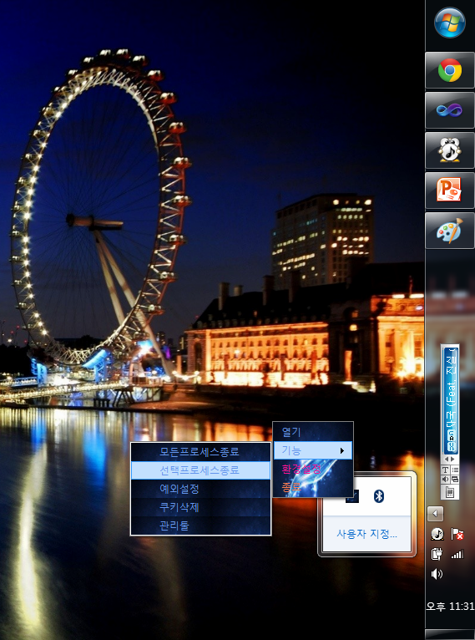
DM 트레이아이콘

Slide 21
시연

Slide 22
Q&A

